Slide 1
유아기 놀이
다문화가족 이중언어환경조성을 위한
부모-자녀 놀이활동
17. 반대말놀이

Slide 2

준비해 주세요 : 전래동요 ‘맹꽁’악보, 반대말 카드
1. 전래동요 ‘맹꽁’의 노랫말에 나온 단어를 듣고 생각나는
것에 대해 이야기해 봅니다.
맹꽁 노래에는 어떤 말들이 나오니?
‘가볍다’하면 무엇이 생각나니?
‘무겁다’하면 무엇이 생각나니?
‘춥다’하면 무엇이 생각나니?
‘덥다’하면 무엇이 생각나니?
2. 아이와 반대말 놀이를 해 봅니다.
‘무겁다’의 반대말은 무엇일까? (가볍다)
‘춥다’의 반대말은 무엇일까? (덥다)
‘크다’의 반대말은 무엇일까? (작다)
‘많다’의 반대말은 무엇일까? (적다)
‘멀다’의 반대말은 무엇일까? (가깝다)

Slide 3
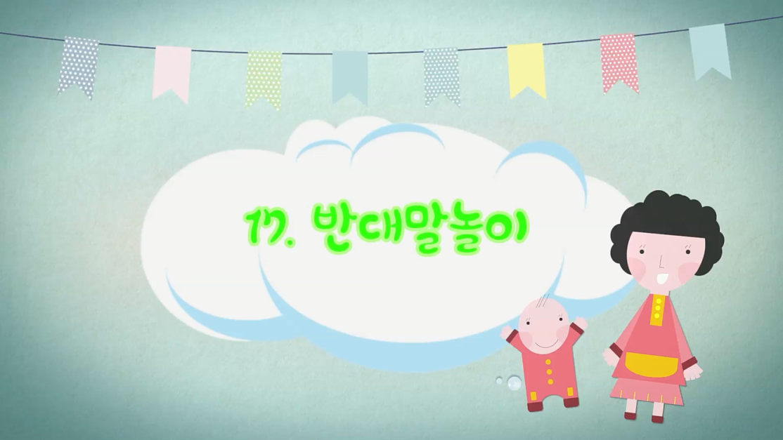
3. 몸으로 서로 반대되는 단어를 표현해 봅니다.
무거운’ (가벼운) 것은 몸으로 어떻게 표현 할 수 있을까?
‘추운’ (더운) 것은 어떻게 표현할 수 있을까?
‘큰’ (작은) 것은 어떻게 표현할 수 있을까?
‘먼’ (가까운) 것은 어떻게 표현할 수 있을까?
화면을 클릭하여
함께 영상을 볼까요?

Slide 4
알아두세요
반대말은 비교개념이기 때문에 단어를 설명할 때
어떤 사물이나 기준을 중심으로 ‘~보다 크다,
~보다 작다’라는 관점에서 설명해 줍니다.
아이가 말하는 반대말 단어들을 엄마 나라의 말로도
함께 반복해서 표현해 줍니다.

Slide 5
이렇게도 놀아주세요
엄마와 아이가 ‘맹꽁’ 노래의 가사를 엄마의 모국어로
바꾸어가며 불러봅니다.
‘맹꽁’ 노래에 반대말 가사를 개사하여 불러봅니다.
아이와 반대말 글자 카드 찾기 놀이를 합니다.
아빠의 신체 중에서 아이 보다 더 큰 부분을 아이와
함께 찾아봅니다 그리고 아빠와 아이 이름을 넣어서
반대말 놀이를 해 봅니다.
(예 : “아빠는 키가 크다. ○○는 키가 작다..”,
“아빠는 발이 크다. ○○는 발이 작다.”,
“아빠는 몸무 게가 무겁다. ○○는 몸무게가 가볍다.”)

Slide 6
엄마의 모국어를 아이에게 들려주세요
가볍다 :
무겁다 :
크다 :
작다 :
춥다 :
덥다 :
많다 :
적다 :
길다 :
짧다 :
안 :
밖 :

